Slide 1
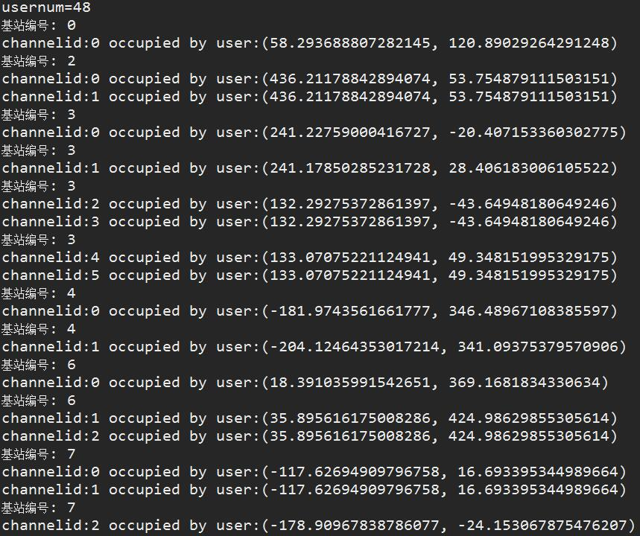

Slide 2
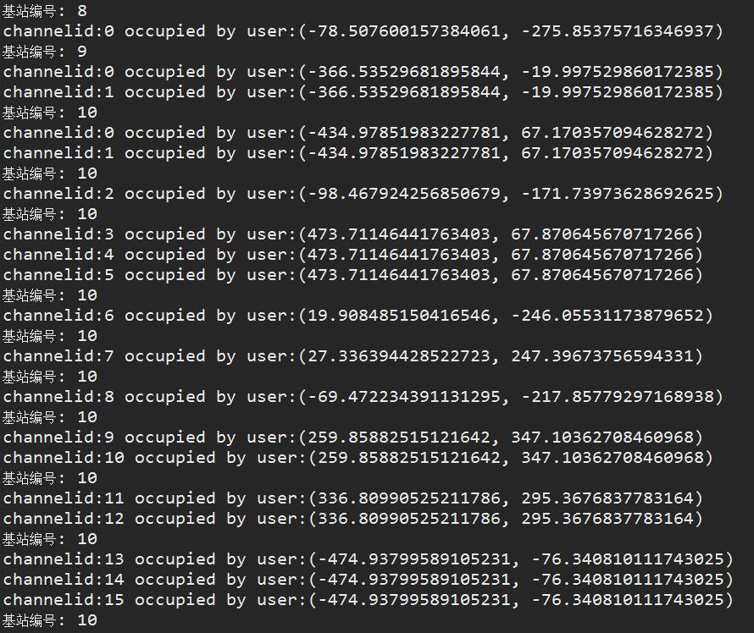

Slide 3
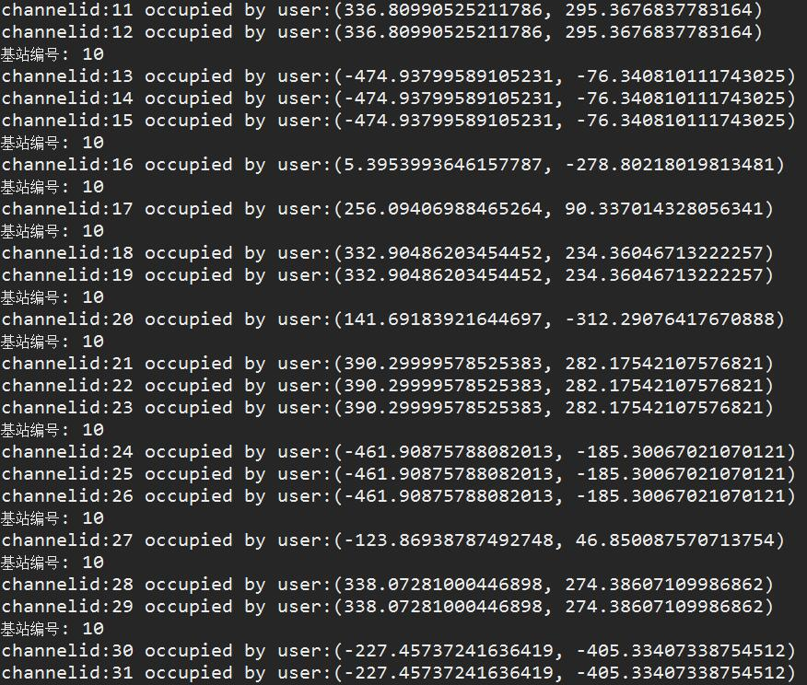

Slide 4
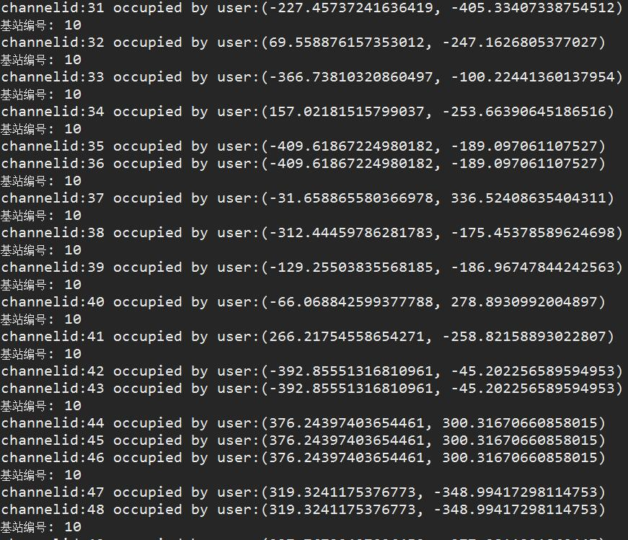

Slide 5
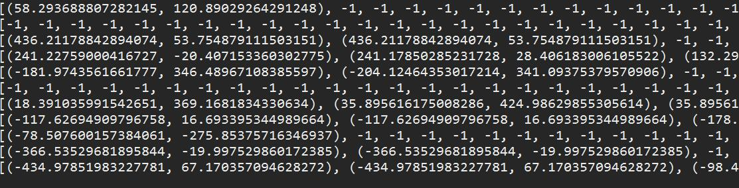

Slide 6
这是使用贪心算法（用户链接当前能给予它速率最大的信道）得到的信道分配的一组运行结果
用户数量随机产生[20-60]个之间,截图的用户数量为48个
最费时间的地方不是代码，而是调Bug:由于基站信道分配的矩阵（BSchanAllocate）初始化方式不正确,导致错误结果，这个问题是很难发现的。

Slide 7
所有基站综合起来看信道分配：信道编号是连续的，因为初始化的时候每个基站所有信道的所得到的速率是相同的，前面基站已经分配的信道会对后续基站的信道分配产生干扰，所以没有干扰的信道的值会比产生干扰的信道大，从而在信道选择时会选取当前速率最大的对应的信道，这也是为什么信道编号连续的原因

